Slide 1
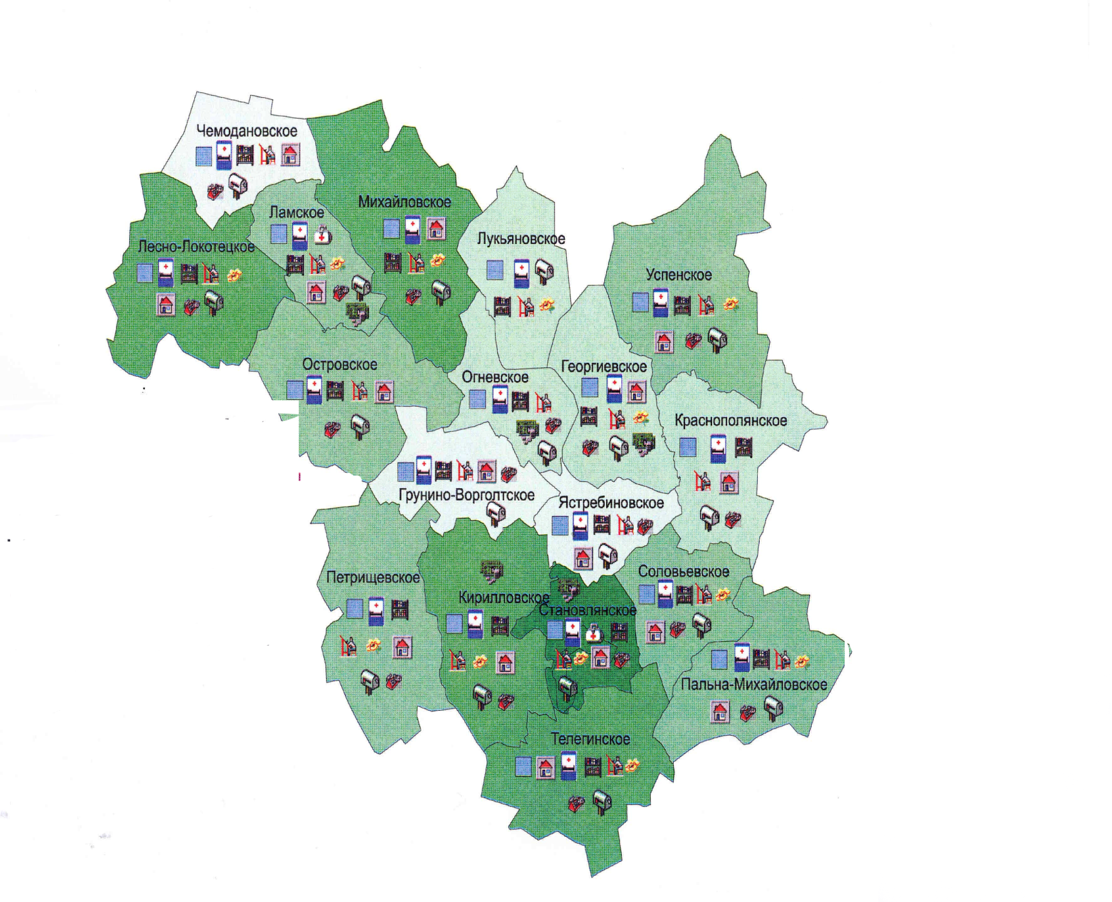
Всероссийский конкурс «Моя страна – моя Россия» презентация проекта в номинации: «Моё село» «Легенды нашего края»
Подготовила: Татьянина Дарья Сергеевна, учащаяся 9а класса МБОУ «СШ с. Становое»
Руководитель: Бирюкова Надежда Николаевна, заместитель директора по ВР МБОУ «СШ с. Становое»

Slide 2
География проекта: Липецкая область, Становлняский район Цели проекта: Сохранение исторических ценностей, традиций и обычаев нашего края. Задачи проекта: Формирование патриотических чувств в гражданах нашего региона. Исследование устного народного творчества населения нашего края. Составление сборника «Легенды нашего края». При распространении изысканий проекта, создание единой сетевой системы для изучения устного народного творчества в области в целом и в других регионах. Формирование здорового образа жизни.

Slide 3
Актуальность проекта: Изучение истории своего края, обычаев населения, которые обычно сохраняются именно в легендах, сказаниях, интересных историях – это самый лучший способ сохранить нас как нацию, как единый народ со своей особенной историей. На сегодняшний момент, когда признаки нашей национальности размываются, - это самый актуальный вопрос. Социальная значимость проекта: Если представить, что сейчас в РФ насчитывается около 190 народностей, и все они проживают в разных уголках нашей необъятное страны, привнося в те или иные регионы частичку своих обычаев и традиций, можно предположить, что и в каждом регионе, в каждом районе, в каждом селе и деревушке есть свои особенные ценности, известные только им, сохраняющиеся годами и передаваемые из поколения в поколение. Наша задача состоит в том, чтобы мы сохранили для следующих поколений наши изыскания, сохраняя тем самым особую значимость население каждого, даже самого маленького населённого пункта, как основу великой страны.

Slide 4
Наш район состоит из 18 административных единиц, на каждую из которых приходит в среднем по 8-9 населённых пунктов. В ближайшие населённые пункты вполне можно добраться на велосипедах, в отдалённые планируется перевозка автобусами. Мы предполагаем поддержку волонтёров нашей школьной добровольческой организации «Синяя птица», которые помогут нам в составлении сборника «Легенды нашего края». Мы планируем посетить самые отдалённые уголки нашего района, а в последствии и региона, где неиссякаемый пласт народной мудрости.

Slide 5
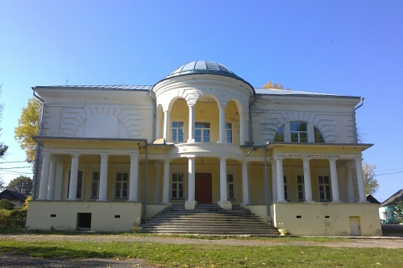
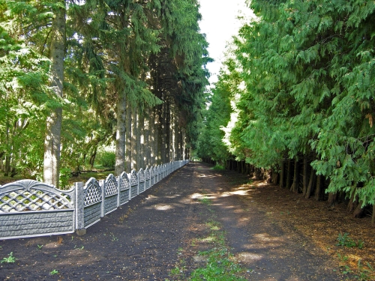
Наш край связан с именами известных писателей, поэтов, деятелей искусства, военными, космонавтами. Булавин Владимир Иванович (род. 1953) — — российский государственный деятель, руководитель Федеральной таможенной службы. Родился в селе Становое. Зубков Александр Илларионович (1902—1978) — советский военачальник, контр-адмирал. Родился в селе Успенское. Панарин Николай Павлович (1921—1951) — полный кавалер ордена Славы. Родился в селе Злобино. Селиванов Валентин Егорович (род. 1936) — советский военачальник, адмирал. Родился в селе Становое. Сигунов Пётр Николаевич (1931—1983) — советский писатель-натуралист. Родился в деревне Глебовка. Сергей Трещёв, уроженец Становлянского района, провёл в космической экспедиции 185 суток на корабле «Индевор» и выходил в открытый космос. Михаи́л Алекса́ндрович Стахо́вич (8 [20] января 1861, Пальна-Михайловка — 23 сентября 1923, Экс-ан-Прованс) — русский политический деятель, поэт. Племянник известного писателя 1-й половины XIX века Михаила Александровича Стаховича. Ну и, конечно же, всемирно известные имена: И.А. Бунин, М.Ю Лермонтов, А.С. Пушкин. Мы сможем обогатить информацию о нашем крае во всеобщей истории нашей страны.

Slide 6
Ожидаемые результаты, качественные показатели:
Исследование каждого населённого пункта нашего района, что позволит написать свою историю нашего края, узнать неизвестные моменты.
Собранная информация позволит создать не только сборник легенд, но и адаптированные книги для детей, книги интересных традиционных рецептов, пословиц, поговорок.
Проведённое исследование и ознакомление с ним позволит повысить патриотический дух населения.

